Slide 1
Yiğit ÖZEN

Slide 2
Absolute Path ve Relative Path Nedir?
Absolute Path :
Absolute path bir dosya yada klasörün root(kök) dizinden itibaren verilen path’e denir.
Root (/) dizininden itibaren alt klasörler üzerinde çalışmalarınızı gerçekleştirebilirsiniz.
Fakat Absolute Path işlemi, genellikle pek tavsiye edilmeyen bir path verme işlemidir. Sebebine gelirsek, Projemize locale olarak Path veriyoruz fakat projemizi farklı makinalar da çalıştırmak istediğimiz zaman verilen Absolute Path(Locale Path) projenin patlamasına sebebiyet vermektedir. Bu yüzden çoğunlukla Relative Path tercih edilmektedir.

Slide 3
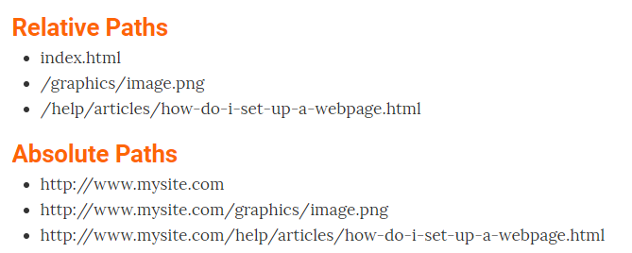
Relative Path :
Relative Path, Absolute Path’den farklı olarak dinamik olarak yol vermektedir. Relative Path işlemi çalışılmakta olan klasör içerisinde path alma işlemine denir.

Slide 4
URI ve URL
URI: Uniform Resource Identifier’in kısaltılmış hali olan URI, internet üzerinde bir kaynağın tam yerine işaret eden (resim veya belge) standart formata uygun bir karakter dizisidir. Kısaca bir URL’nin altında bulunan kaynağın tam yoluna işaret eder. Örneğin https://www.aramamotoru.com/uniform-resource-identifier-nedir-uri-nedir/ bir URI’dir.
URL: Uniform Resource Locator’ın kısaltılmış hali olan URL, Türkçe haliyle Bir örnek Kaynak Konumlayıcı veya Tekdüzen Kaynak Bulucu şeklinde karşımıza çıkabilir. Aslında gayet basit tanımlı olan URL, internet üzerinde kaynağın yerine işaret eden standart bir formata uygun karakter dizisidir. Örneğin https://indir.com/ bir URL’dir.

Slide 5
Synchronized Nedir?
JAVA, C++ veya C# gibi nesne yönelimli programlama dillerinde kullanılan bir terimdir. Basitçe, aynı anda çalışan birden fazla lifin (thread) veya işlemin (process) sıralı olmasını ve birbiri ile iletişim halinde çalışmasını sağlar.
Bir metodun eşlemeli olması durumunda metottaki bütün işlemler, bu metodu çağıran lifler (threads) tarafından sırayla yapılır. Yani bir lif (thread) bu metodu çalıştırırken bir diğeri beklemek zorundadır.

